Slide 1
Spotkanie informacyjne: Program Czyste Powietrze
Jedlina Zdrój; 16.06.2021 r.
Spotkanie realizowane w ramach Projektu „Ogólnopolski system wsparcia doradczego dla sektora publicznego, mieszkaniowego oraz przedsiębiorstw w zakresie efektywności energetycznej oraz OZE”

Slide 2
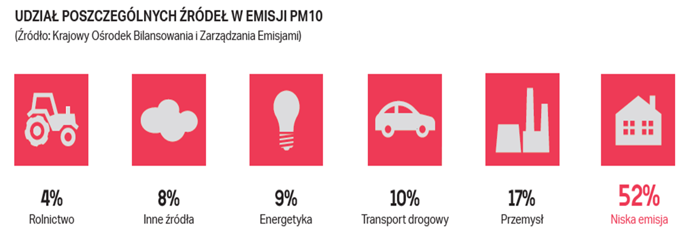
Notes:
PM10-mieszanina zawieszonych w powietrzu cząstek o śr. nie większej niż 10µm wynikających z procesu spalania paliw mi.in. Paliw stałych

Slide 3
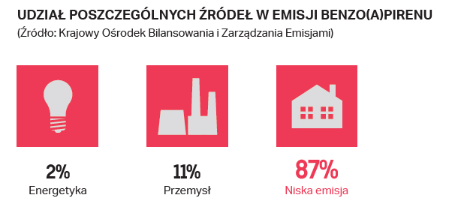

Slide 4
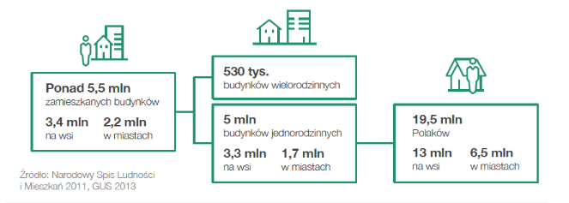
Efektywność energetyczna budynków

Slide 5
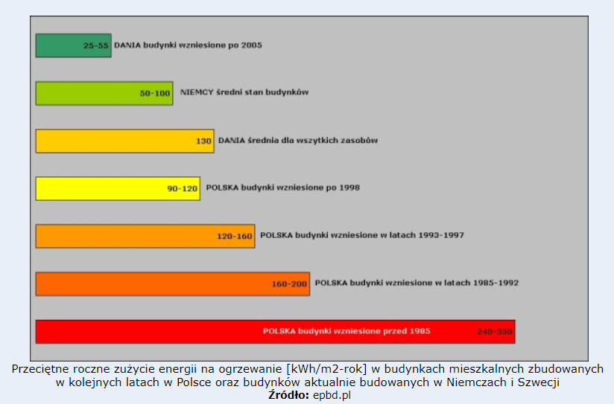
Efektywność energetyczna budynków

Slide 6
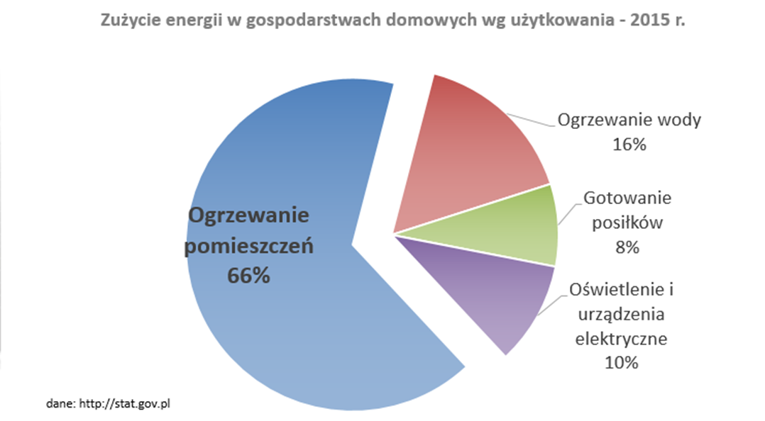
Efektywność energetyczna budynków

Slide 7
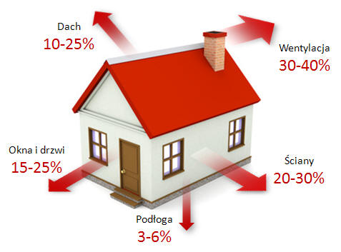
Efektywność energetyczna budynków
Notes:
Efektywność Energetyczna: stosunek uzyskanej energii do wkładu energii. Efektywność wykorzystanie energii ma na celu zmniejszenie energii potrzebnej do jej dostarczenia

Slide 8
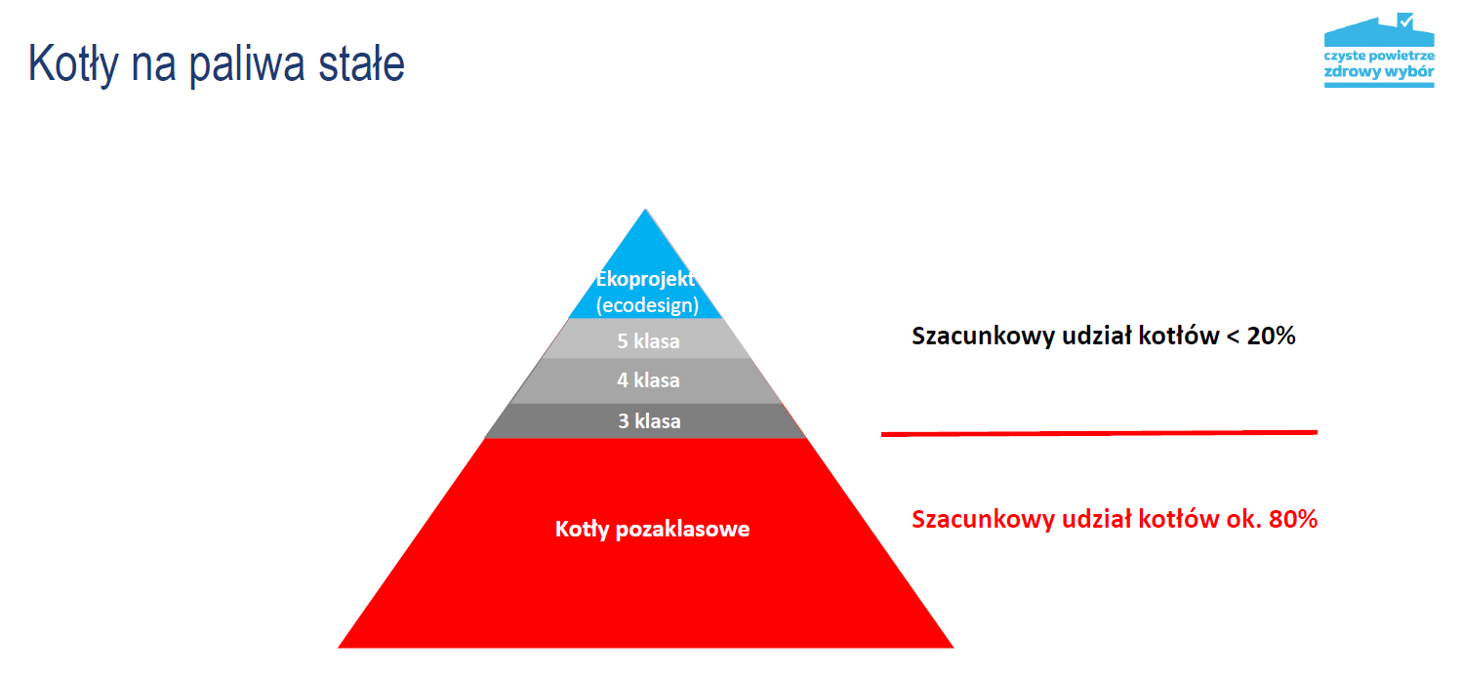
Istniejące źródła stałopalne

Slide 9
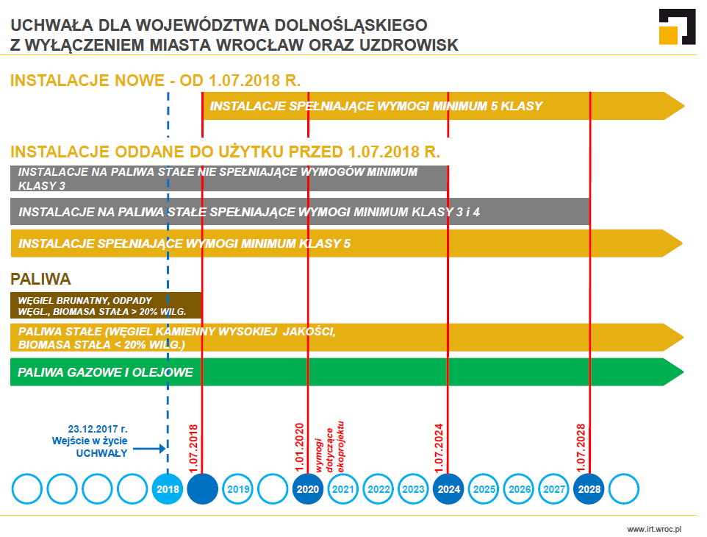
Wymogi uchwał antysmogowych

Slide 10

PROGRAM CZYSTE POWIETRZE
https://czystepowietrze.
gov.pl/czyste-powietrze/

Slide 11
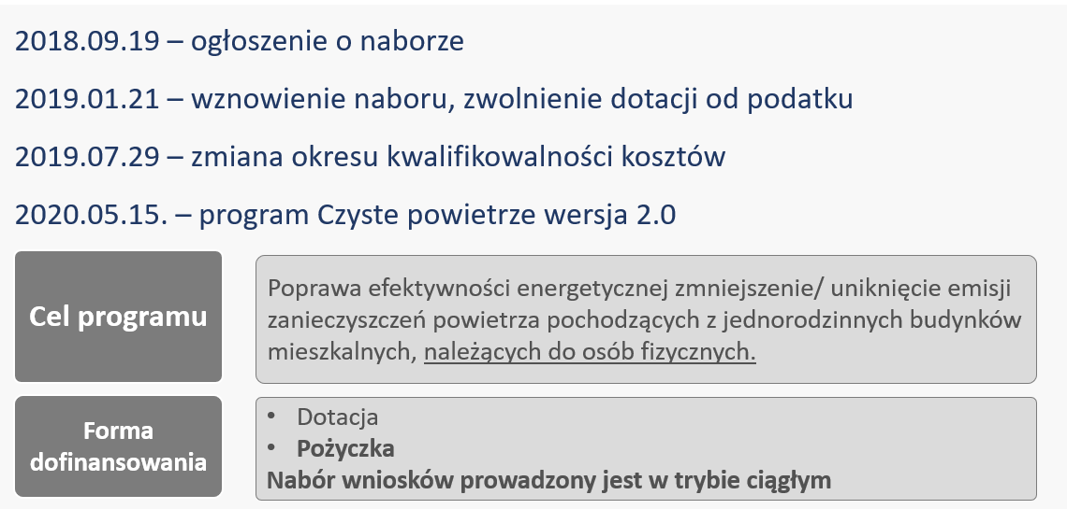
Terminy naboru

Slide 12
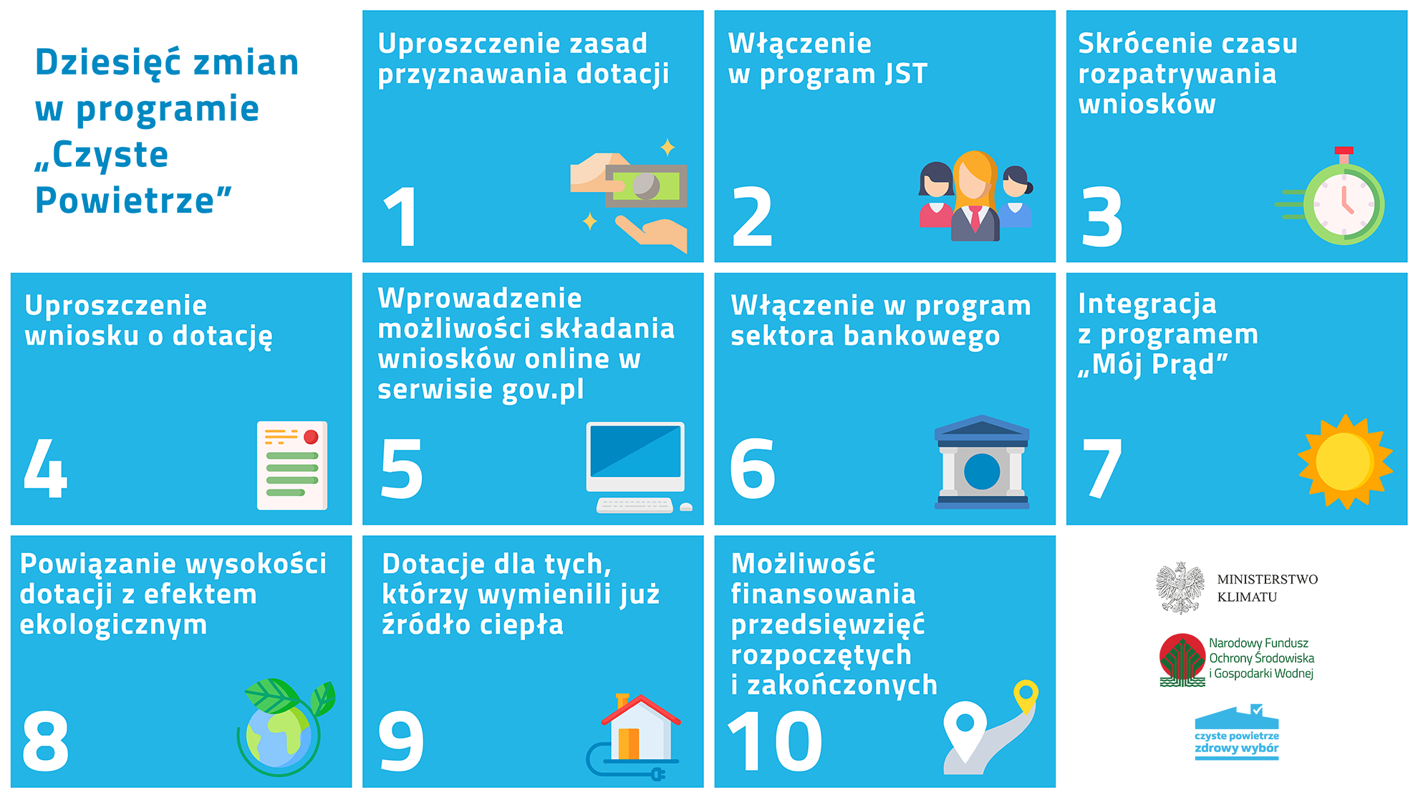

Slide 13
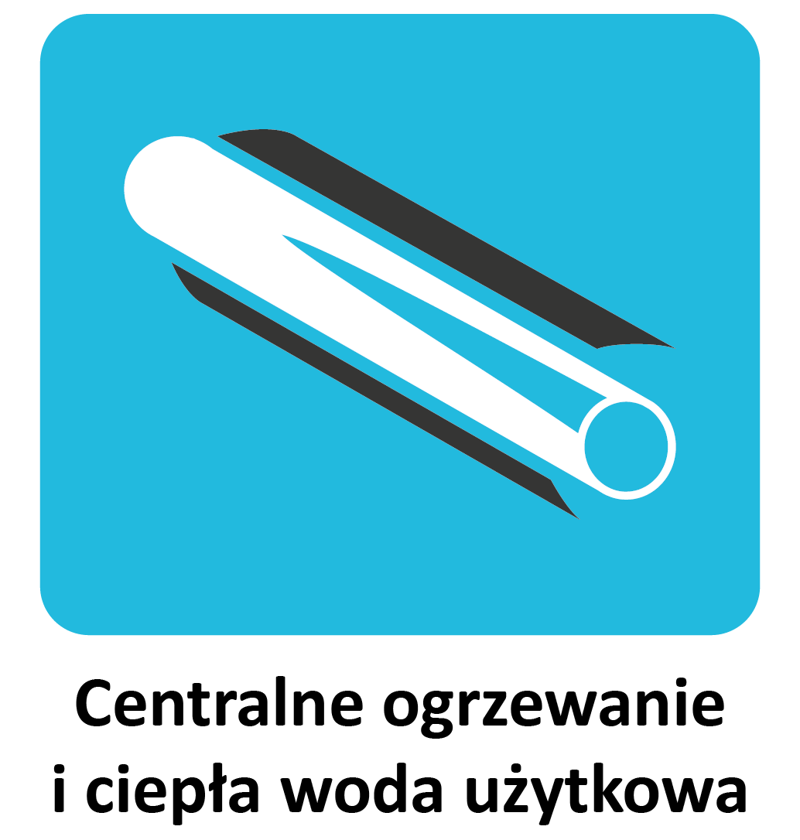
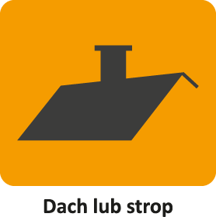
O co możemy wnioskować do programu?

Slide 14
Wymagania techniczne
Wycofanie dotacji na kotły węglowe
Zakup i montaż kotła na węgiel w ramach programu „Czyste Powietrze” jest możliwy tylko do 31 grudnia 2021 r.
Okres przejściowy do końca roku 2021 związany jest z tym, że program dopuszcza rozpoczęcie przedsięwzięcia do 6 miesięcy przed datą złożenia wniosku o dofinansowanie. Wszyscy, którzy złożą wniosek o dofinansowanie, zakupią i zamontują kocioł na węgiel do 31 grudnia 2021 r. będą mieli ten koszt zakwalifikowany do dotacji (zostanie dodany odpowiedni przypis w załączniku 2 i 2a do programu).
Kotły na węgiel będą dofinansowane pod warunkiem:
Złożenia wniosku o dofinansowanie obejmującego kocioł na węgiel do 31 grudnia 2021 r.,
Zakupu kotła na węgiel do 31 grudnia 2021 r.,
Wystawienia faktury za kocioł i montaż do 31 grudnia 2021 r.
Powyższy warunek nie dotyczy wniosków złożonych przed datą wejścia w życie zmian w programie (planowane
od 1 lipca 2021 r.).
Od 1 stycznia 2022 r. nie będzie można otrzymać dotacji na zakup kotła węglowego w programie
„Czyste Powietrze”.

Slide 15
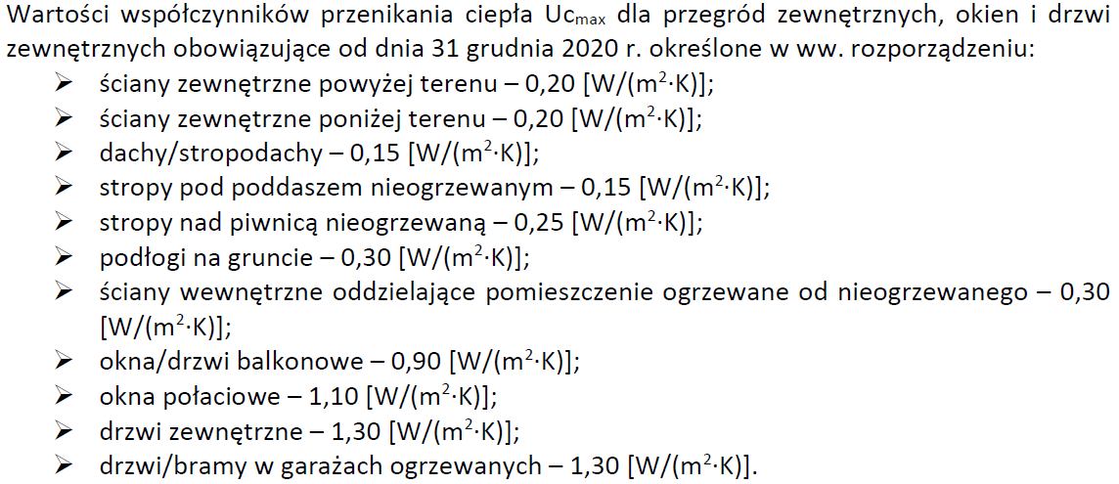
Wymagania techniczne

Slide 16
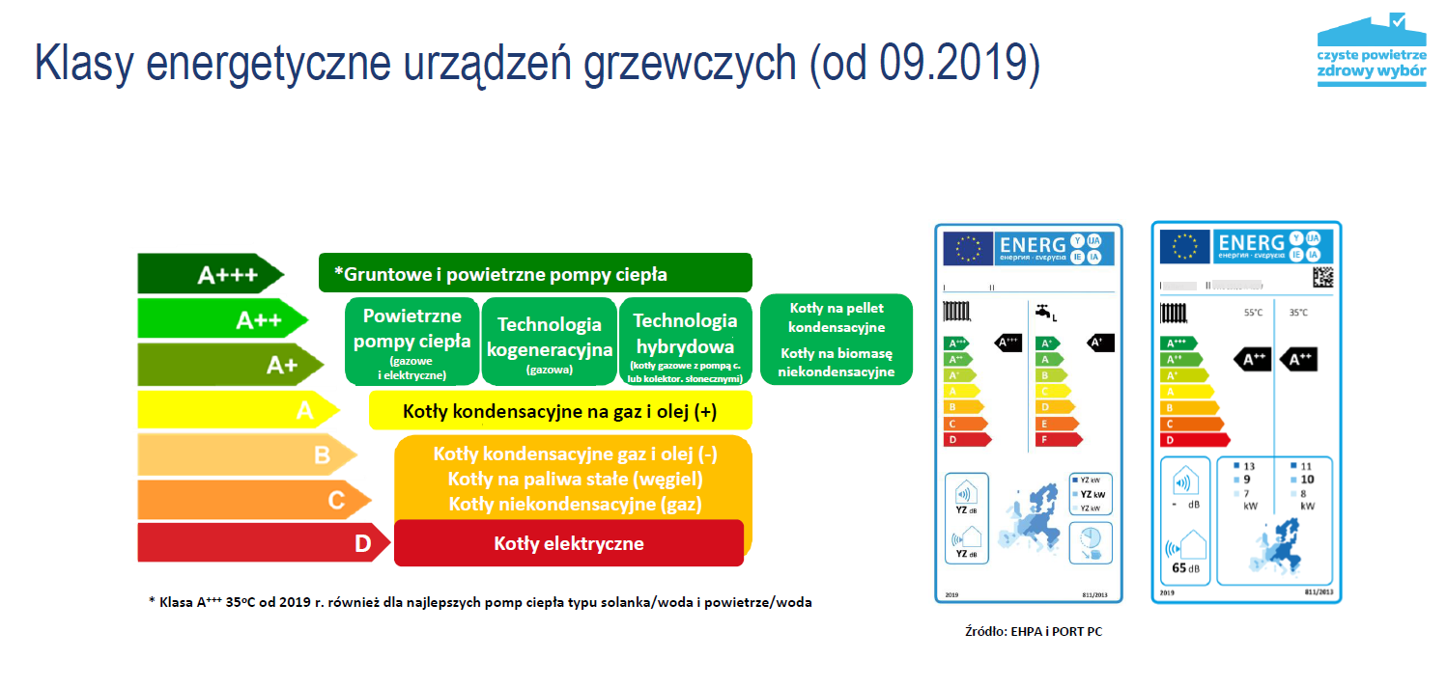
Wymagania dla instalowanych nowych źródeł ciepła

Slide 17
Kto może być Beneficjentem programu?
Beneficjentem jest osoba fizyczna będąca właścicielem lub współwłaścicielem budynku mieszkalnego jednorodzinnego lub wydzielonego w budynku jednorodzinnym lokalu mieszkalnego z wyodrębnioną księgą wieczystą o dochodzie rocznym nieprzekraczającym kwoty 100 000 zł
Wnioskodawcy podzieleni na dwie grupy tj.:
  1) Uprawnieni do podstawowego poziomu dofinansowania – oświadczenie o dochodzie, wymagane podanie na podstawie jakich dokumentów wyliczono
  2) Uprawnieni do podwyższonego dofinansowania; przeciętny miesięczny dochód na jednego członka rodziny nie przekracza:
    1 400 zł w gospodarstwie wieloosobowym ( od 1 lipca 2021: 1563,60 zł)
    1 960 zł w gospodarstwie jednoosobowym ( od 1 lipca 2021: 2189,04 zł)
    Zaświadczenie o dochodzie wydawane jest przez gminę

Slide 18
Okres kwalifikowania kosztów
Okres kwalifikowalności kosztów:
rozpoczęcie przedsięwzięcia rozumiane jest, jako poniesienie pierwszego kosztu kwalifikowanego (data wystawienia pierwszej faktury lub równoważnego dokumentu księgowego) i może nastąpić nie wcześniej niż 6 miesięcy przed datą złożenia wniosku o dofinansowanie. Koszty poniesione wcześniej uznawane są za niekwalifikowane.
zakończenie przedsięwzięcia (data wystawienia ostatniej faktury lub równoważnego dokumentu księgowego lub innego dokumentu potwierdzającego wykonanie prac) oznacza rzeczowe zakończenie wszystkich prac objętych umową o dofinansowanie, pozwalające na prawidłową eksploatację zamontowanych urządzeń. W ramach Programu finansowane są również przedsięwzięcia zakończone przed dniem złożenia wniosku o dofinansowanie, pod warunkiem, że nie zostały rozpoczęte wcześniej niż sześć miesięcy przed datą złożenia wniosku o dofinansowanie.
okres realizacji przedsięwzięcia wynosi do 30 miesięcy od daty złożenia wniosku o dofinansowanie, lecz nie później, niż do 30.06.2029 r.

Slide 19
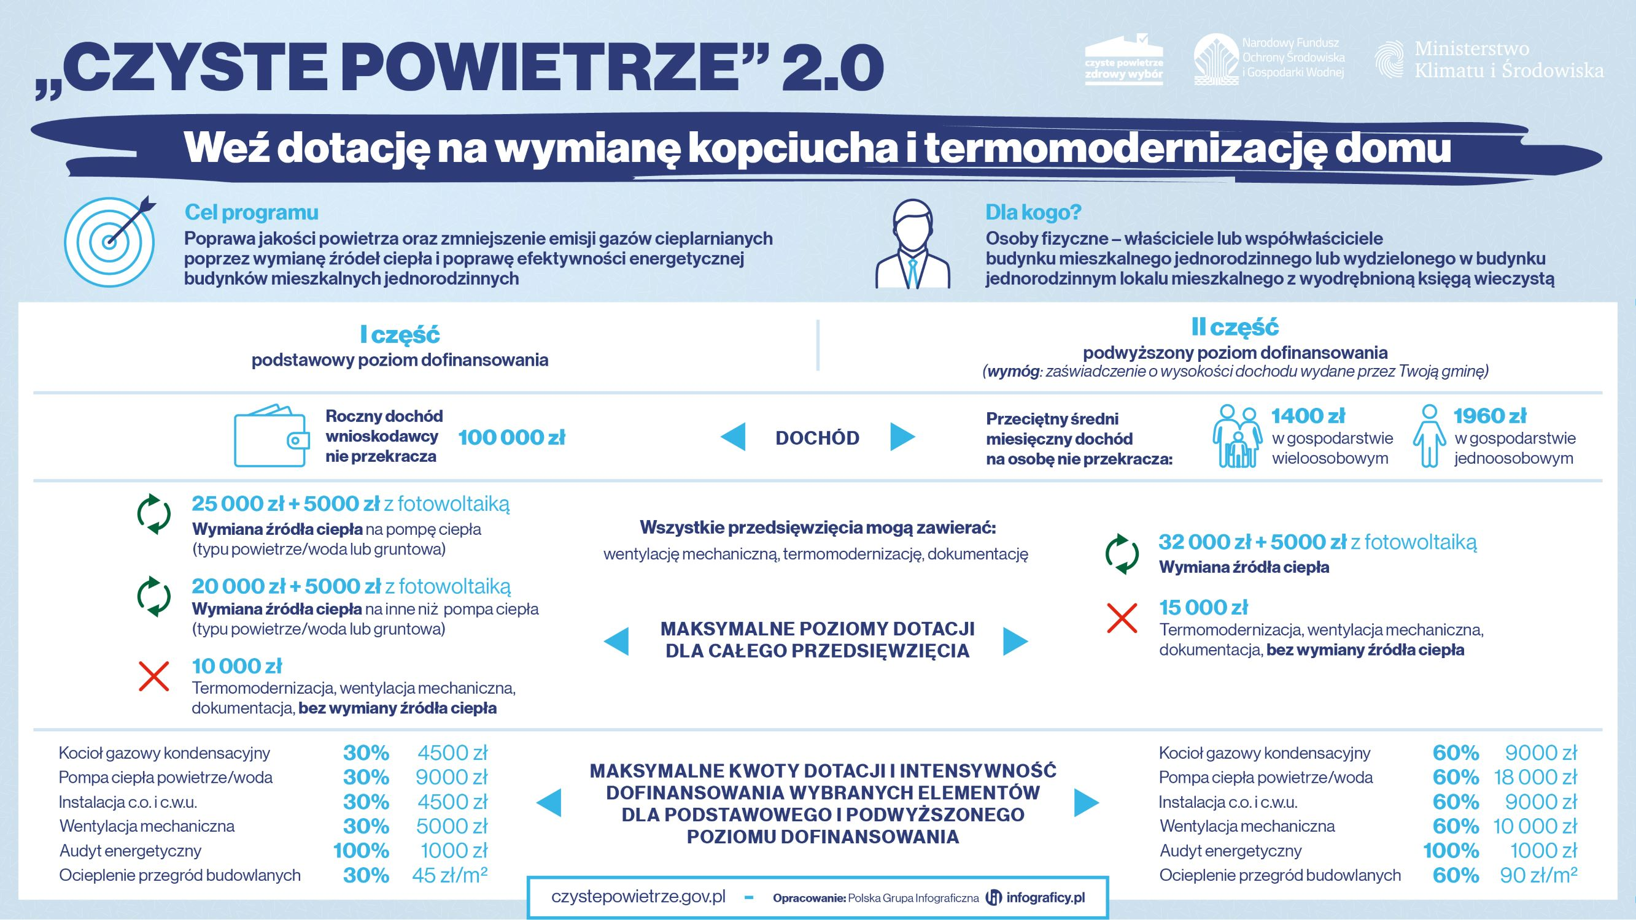

Slide 20
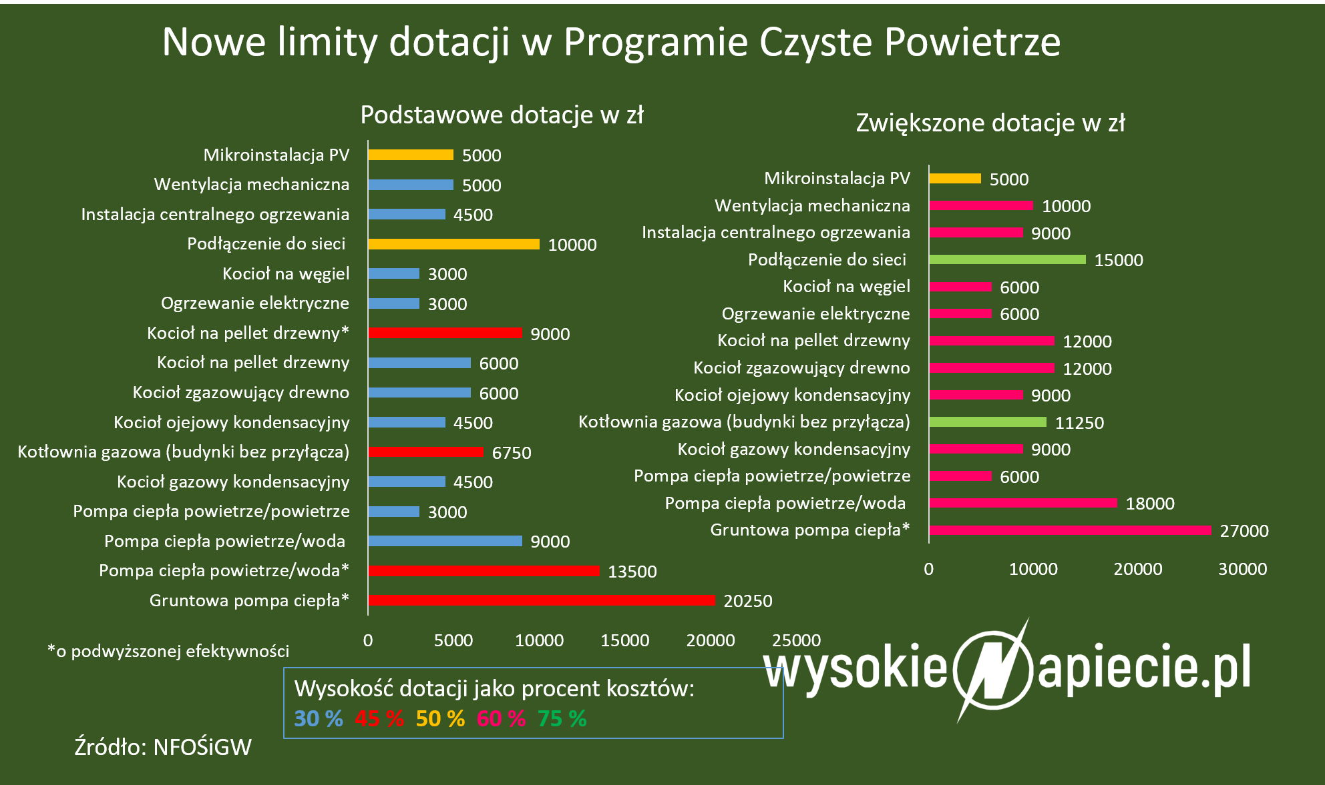

Slide 21
Maksymalny poziom dotacji dla całego przedsięwzięcia
Ponadto istnieje limit całkowitej wysokości dotacji dla całego przedsięwzięcia. Limit zależy zarówno od poziomu dofinansowania jak i zakresu prac.
Podstawowy poziom dofinansowania | Podstawowy poziom dofinansowania
wymiana źródła ciepła na pompę ciepła (typu p/w lub gruntowa) wentylacja mechaniczna termomodernizacja dokumentacja | wymiana źródła ciepła na inne niż pompa ciepła (typu powietrze/woda lub gruntowa) wentylacja mechaniczna termomodernizacja dokumentacja
25 000 zł + 5 000 zł fotowoltaika | 20 000 zł + 5 000 zł fotowoltaika

Slide 22
Maksymalny poziom dotacji dla całego przedsięwzięcia
Podwyższony poziom dofinansowania
wymiana źródła ciepła wentylacja mechaniczna termomodernizacja dokumentacja
32 000 zł + 5 000 zł fotowoltaika

Slide 23
Maksymalny poziom dotacji dla całego przedsięwzięcia
Podstawowy poziom dofinansowania | Podwyższony poziom dofinansowania
brak wymiany źródła ciepła wentylacja mechaniczna termomodernizacja dokumentacja
10 000 zł | 15 000 zł

Slide 24
Składanie wniosku
1. Wnioski składa się w postaci elektronicznej:
poprzez aplikację internetową, tj. Portal Beneficjenta dostępny na stronie internetowej WFOŚiGW we Wrocławiu: portal.fos.wroc.pl
poprzez serwis „gov.pl” – posiadając profil zaufany
Formularz wniosku jest dostępny po zalogowaniu się na ww. stronę Funduszu.
2. Wnioski w wersji papierowej składane w wojewódzkich funduszach ochrony środowiska i gospodarki wodnej oraz gminach, które zawarły porozumienia z wfośigw

Slide 25
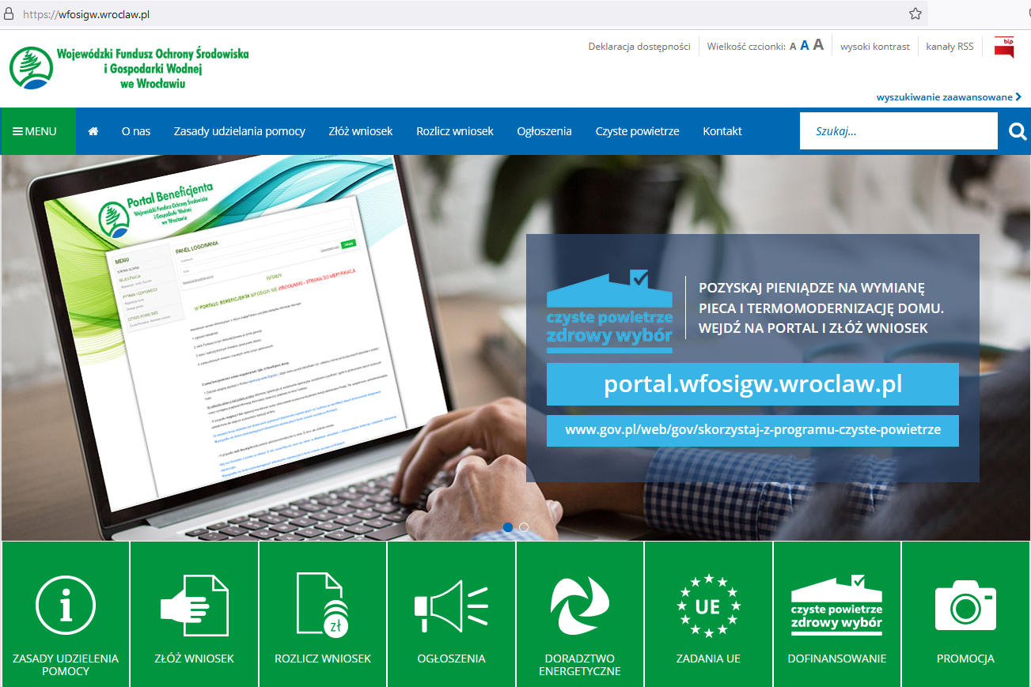

Slide 26
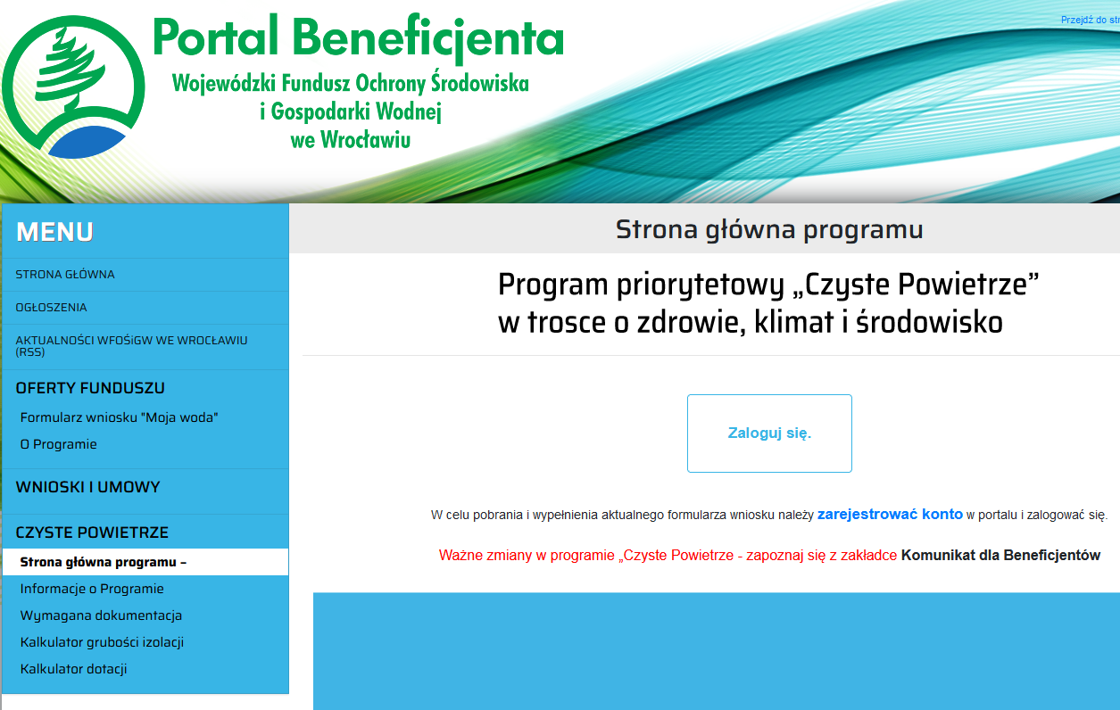
Gdy konto jest już założone

Slide 27
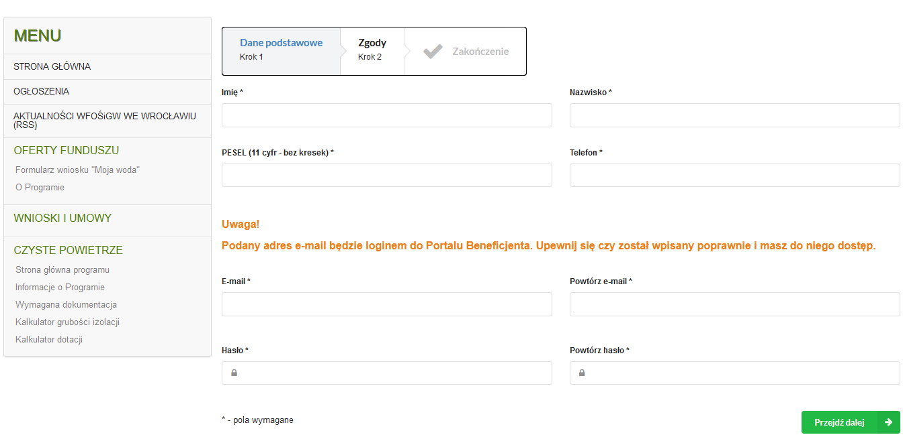

Slide 28
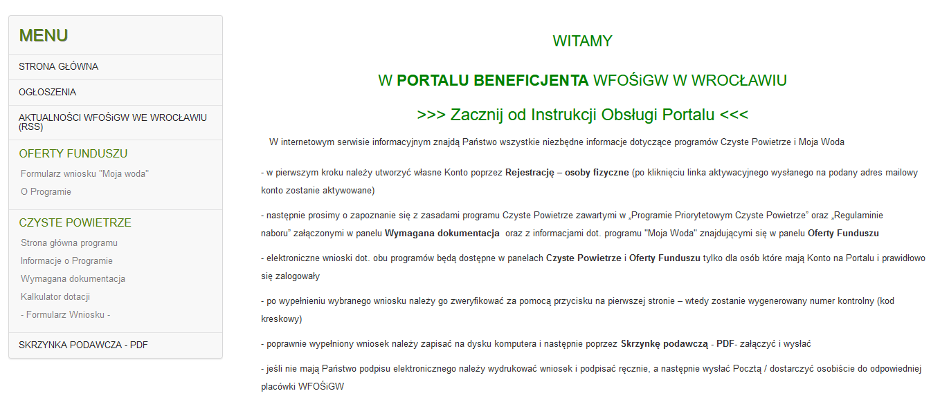

Slide 29
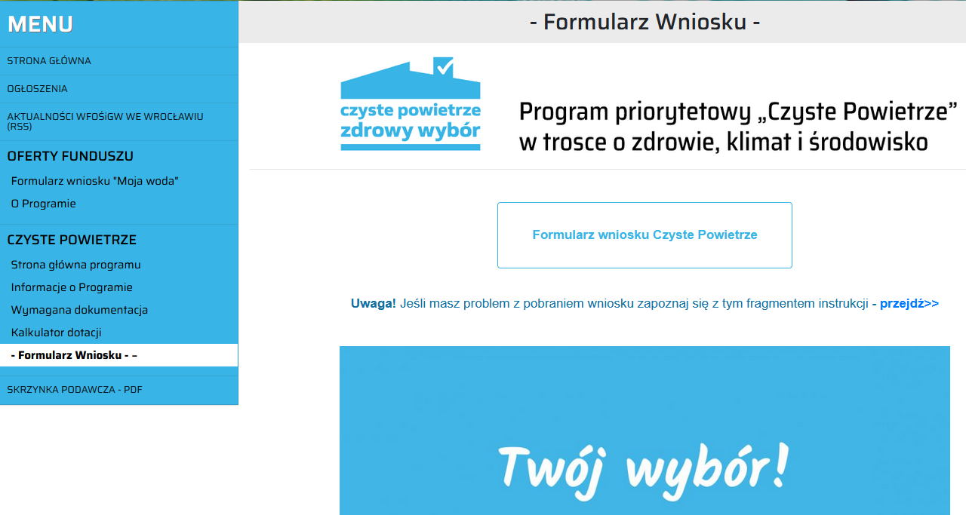

Slide 30

Intensywność dofinansowania
Forma dofinansowania
Poziom podstawowy
Beneficjent
Złożenie wniosku / Potwierdzenie realizacji przedsięwzięcia w całości lub w części
Wypłacenie dotacji
w terminie 30 dni
GMINA
Złożenie wniosku
WFOŚiGW
Złożenie wniosku poprzez gminę lub bezpośrednio do WFOŚiGW
Notes:
Złożenie wniosku poprzez gminę, która ma zawarte porozumienie z WFOŚiGW
Przedstawienie dokumentów wskazanych w umowie o dofinansowanie potwierdzajacych zrealizowanie przedsięwzięcia w całości lub części

Slide 31

Forma dofinansowania
Tryb składania wniosków
Podwyższony poziom dofinansowania
GMINA
zaświadczenie
Beneficjent
GMINA
Złożenie wniosku z zaświadczeniem/ następnie potwierdzenie realizacji przedsięwzięcia w całości lub w części
Wypłacenie dotacji
w terminie 30 dni
Złożenie wniosku z zaświadczeniem
WFOŚiGW

Slide 32
Wniosek i dokumenty
Nowa wersja wniosku i załączników
Uproszczenia. Brak konieczności:
  Podawania szczegółowych danych technicznych,
  Zbierania zaświadczeń,
  Dokumentacji dochodów,
  W zastępstwie powyższych wystarczą oświadczenia,
Integracja z programem „Mój prąd”
  Możliwość jednoczesnego skorzystania z programu Czyste powietrze oraz Mój prąd, poprzez złożenie jednego wniosku

Slide 33
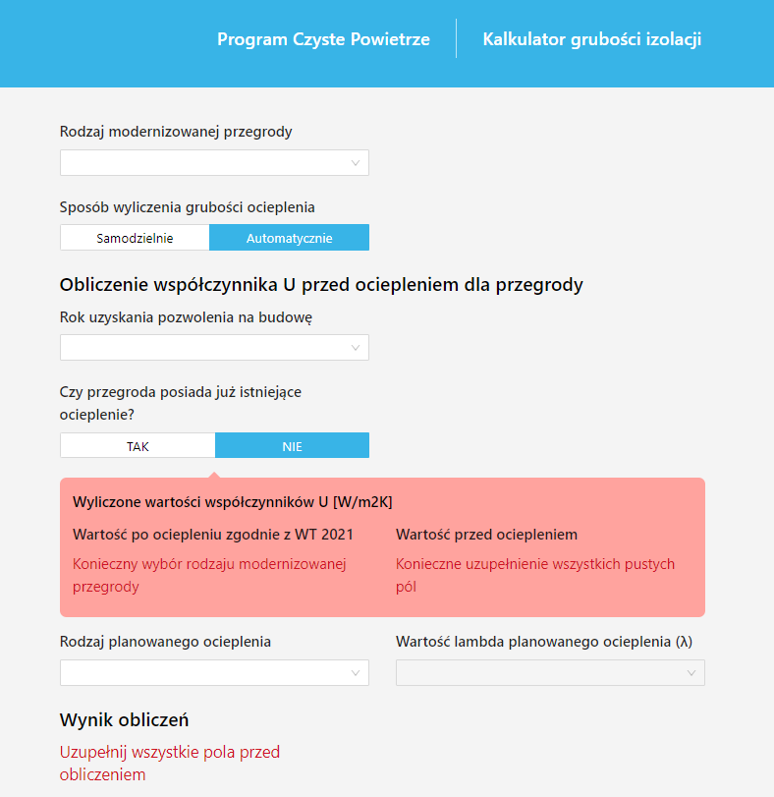

Slide 34
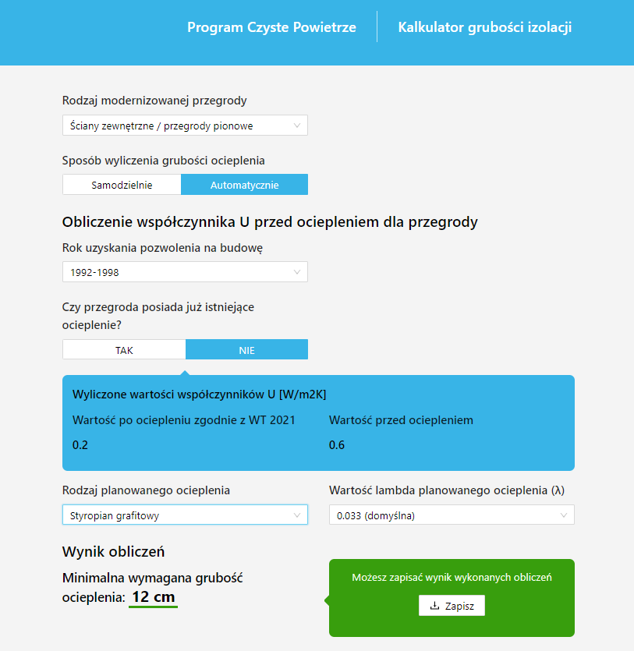

Slide 35
Koszty kwalifikowane
Budynek istniejący
  Przez budynek istniejący należy rozumieć budynek oddany do użytkowania na podstawie zawiadomienia o zakończeniu budowy do którego organ właściwy nie wniósł sprzeciwu lub na podstawie prawomocnej decyzji o pozwoleniu na użytkowanie wydanej przez właściwy organ
  Budynki nowobudowane nie kwalifikują się do programu

Slide 36
Koszty kwalifikowane
Źródło ciepła
  Kwalifikowane są koszty związane ze źródłem ciepła, w przypadku jego instalacji na potrzeby ogrzewania lub ogrzewania i ciepłej wody użytkowej.
  Wymiana na kocioł stałopalny z certyfikatem ekoprojektu (ecodesing) oraz co najmniej klasy energetycznej B,
  Od 1 lipca 2021 r. kosztem kwalifikowany będzie zakup/montaż kotła na pellet drzewny z automatycznym sposobem podawania paliwa, o obniżonej emisyjności cząstek stałych o wartości nie większej niż 20 mg/m³ klasy energetycznej A+
  Źródło ciepła może być zainstalowane w budynku gospodarczym jeżeli służy wyłącznie do celów ogrzewania lub ogrzewania i c.w.u. budynku/lokalu mieszkalnego
  Wymiana kopciucha na jedno główne źródło ciepła

Slide 37
Koszty kwalifikowane
Źródło ciepła
  Jeśli przedsięwzięcie nie obejmuje wymiany źródła ciepła, to źródło ciepła znajdujące się w budynku/lokalu musi być zgodne z programem, w przypadku kotłów na paliwo stałe musi spełniać wymóg co najmniej 5 klasy według normy przenoszącej normę europejską EN 303:5
  Istnieje możliwość wymiany źródła ciepła, jeżeli mimo posiadania w budynku/lokalu mieszkalnym kotła gazowego, wykorzystywane jest nieefektywne źródło ciepła na paliwo stałe, z tym że ilość pobieranego paliwa gazowego (średnia z ostatnich 3 lat kalendarzowych poprzedzających rok złożenia wniosku o dofinansowanie, a w przypadku okresu krótszego średnia z całego okresu) w tym lokalu/budynku mieszkalnym nie może być wyższa niż 5 600 kWh/rok.

Slide 38
Wymagania ogólne
Dotacja w ramach aktualnego naboru do programu przyznawana jest tylko raz - ale jeżeli skorzystałeś z wcześniejszej edycji programu (przed dniem 30.04.2020r.), dofinansowanie można otrzymać tylko na zakres prac nie objęty wcześniejszym dofinansowaniem.
Budynek, na który składany jest wniosek musi być budynkiem jednorodzinnym, posiadać status budynku mieszkalnego i nie może być budynkiem wykorzystywanym sezonowo
Dla budynków, których budowę zgłoszono po 31 grudnia 2013 roku nie przewidziano dotacji na ocieplenie przegród i modernizację stolarki okiennej i drzwiowej.
Wartość inwestycji musi przekraczać 3 000 złotych ( nie dotyczy to wymiany źródła ciepła)
Do kosztów kwalifikowanych w programie można zaliczyć tylko te ponoszone
po 15 maja 2020 r., ale nie wcześniej niż 6 miesięcy przed datą złożenia wniosku.

Slide 39
Wymagania ogólne
Nie udziela się dofinansowania na przedsięwzięcia realizowane w budynkach w budynkach gospodarczych.
Nie wypłaca się dofinansowania, jeżeli Beneficjent zbył przed wypłatą dotacji budynek/lokal mieszkalny objęty dofinansowaniem,
W przypadku gdy w budynku/lokalu mieszkalnym, w którym realizowane jest przedsięwzięcie, prowadzona jest działalność gospodarcza rozumiana zgodnie z unijnym prawem konkurencji, wysokość dotacji jest pomniejszana proporcjonalnie do powierzchni zajmowanej na prowadzenie działalności gospodarczej. Na użytek niniejszego Programu przyjmuje się, że powierzchnia, na której prowadzona jest ta działalność stanowi powierzchnię lokalu użytkowego.
W przypadku gdy działalność gospodarcza jest prowadzona na powierzchni całkowitej przekraczającej 30% budynku/lokalu mieszkalnego, przedsięwzięcie nie kwalifikuje się do dofinansowania.
Jeśli w budynku mieszkalnym wydzielono lokale mieszkalne, dotacja przysługuje osobno na każdy lokal. Budynek jednorodzinny składa się maksymalnie z dwóch wydzielonych lokali

Slide 40
Ważne terminy dla inwestora:
30 dni - czas rozpatrywania wniosku o dofinansowanie (złożenie korekty
wydłuża czas potrzebny na ocenę wniosku oraz wydanie decyzji przez
WFOŚiGW o kolejne 30 dni),
10 dni roboczych - czas na poprawę/uzupełnienie wniosku po wezwaniu
WFOŚiGW,
30 miesięcy - czas na realizację przedsięwzięcia, licząc od daty złożenia
wniosku o dofinansowanie (nie dłużej niż do 30.06.2029 r.),
5 lat - okres trwałości, czyli czas, w którym należy zachować
w niezmienionej formie i wymiarze efekty projektu zadeklarowane we
wniosku.

Slide 41
Warto wiedzieć!
UWAGA! Wysokość dofinansowania, które otrzyma inwestor można sprawdzić, korzystając z Kalkulatora Dotacji, który jest dostępny pod
linkiem:
http://www.czystepowietrze.gov.pl/kalkulator-dotacji/

Slide 42
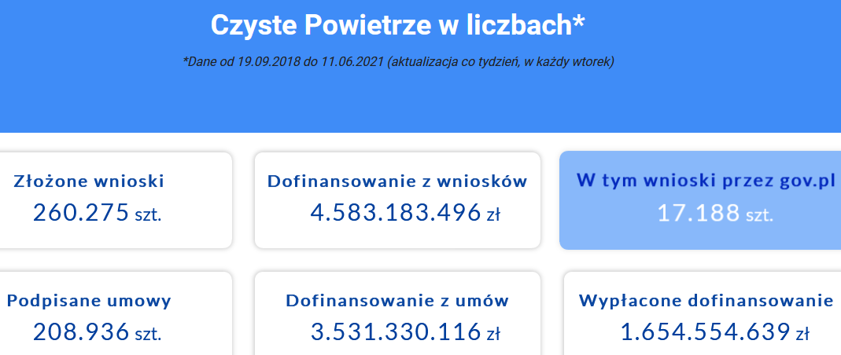

Slide 43
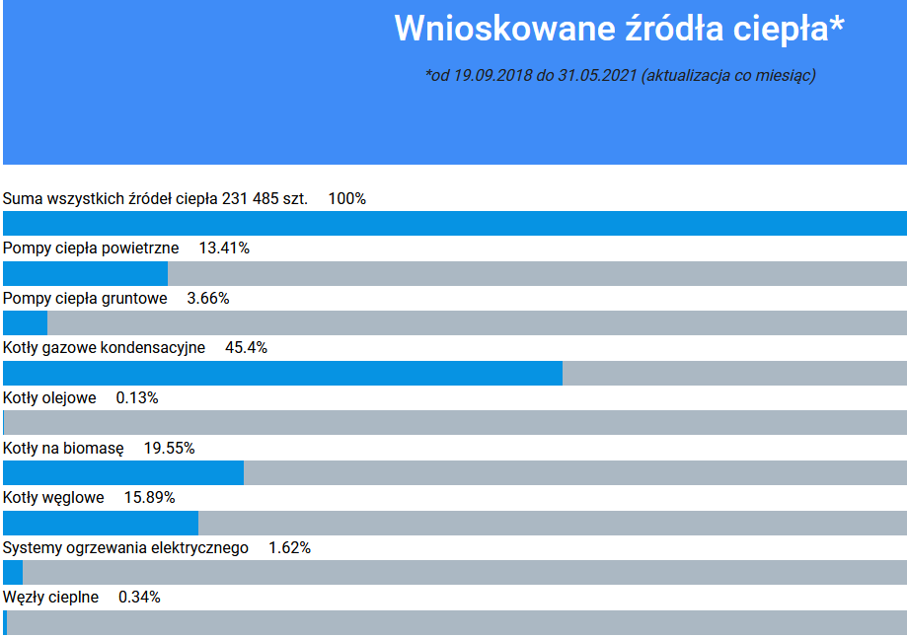

Slide 44


Slide 45
Jedlina Zdrój; 16.06.2021 r.

